Slide 1
Let hangout = [ 'Clientes', 'Contrato', 'Hora técnica', 'Por que Santa Web' ];

Slide 2
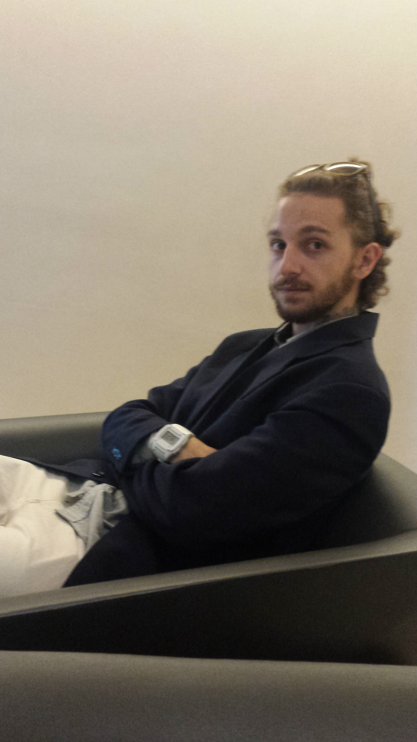
Quem sou eu:
Denis Manzetti
Natural de Ubatuba – SP
Fundador da SW Digital e SW Labs. Duas organizações com foco no compartilhamento de informação, conhecimento e oportunidades! A mais open-source das agencias, haha
21 anos. Até sábado que vem :'(
Desenvolvedor Front-end e autônomo há 7 anos, e há 1 ano, em relacionamento sério com Node.js
Evangelista do empreendedorismo e agora de Node.js, por que o que é bonito é pra se mostrar.

Slide 3
let roteiro[0] = { clientes = [ 'tipos de clientes', 'brilhar os olhos', 'escutar', 'empatia', 'apresentação', { burocratas = [ 'os sócios', 'a esposa', 'o folgado', 'o desconfiado', 'o tal PJ', 'CLT' ]} ] };

Slide 4
Let roteiro[1] = {
contrato = [ 'quando fazer', 'modelos', 'tipos de licença',
'como receber sempre',
'nao recebi, e agora',
] }

Slide 5
let roteiro[2] = {
horaTecnica = [ 'como calcular', 'orçando com precisao', 'negociando sem perder' ],
}

Slide 6
Exemplo contrato:
CONTRATO DE PRESTAÇÃO DE SERVIÇOS
Partes: São partes deste contrato Denis Manzetti, sob o nome fantasia de SW Labs, com endereço na Rua XXXXX XXXXXX, nº XXXX, em São Paulo/SP, portador do RG nº XXXXXXXXXXe do CPF nº XXXXXXXXXX, doravante designado prestador de serviços, e CLIENTE.NAME do CPF nº XXXXXXXXXXX e do RG nº XXXXXXXX, doravante designado cliente.
1. Do prestador de serviços:
O prestador de serviços deve entregar ao cliente uma plataforma que incluí:
1.1. Criar nova “webTV” no mesmo domínio da plataforma, com seu respectivo nome após a “/” do endereço. Ex: “dominio.com.br/webtv-em-questao”.
1.1.1. A arquitetura desses subsites incluem as seguintes telas:
Página inicial, Institucional, Canais, Canal, Video, Nota Legal, Termos de Uso, Calendário, Ao Vivo Transmitindo, Ao Vivo Sem Transmissão, Login, Cadastro, Painel Administrativo de Usuário e Contato.
Denis Miranda Manzetti

Slide 7
1.2. Dentro do painel administrativo GERAL de cada “webTV”, deverá incluir:
1.2.1. Informações da instituição com dados de utilidade pública como telefone, horário de funcionamento e etc.
1.2.2. Gerenciar vídeos e incluir novos videos com os campos de descrição, tags, data da reunião, video (link ou upload) e restrito (sim ou não).
1.2.3. Páginas com conteúdo dinâmico: página Inicial (com/sem banner), Institucional (informações da instituição), Canal (descrição do canal), Contato (e-mail para onde é enviado os formulários de contato do site)
1.2.4. Gerenciar categorias com imagem da categoria e descrição.
1.2.5. Alterar, excluir e editar informações de cadastro dos usuários inclusive marcar os membros que pertencem a equipe da “webTV” em questão, garantindo a estes usuários acesso aos videos restritos.
1.2.6. Exportar as bases de clientes cadastrados. (opção de filtrar os membros da equipe)
1.2.7. Inserir logomarca de empresas parceiras perto do rodapé.
2. Do cliente:
2.1. O cliente deverá pagar a quantia de R$ $$$$$$$$ (–-- VALOR POR EXTENSO –--) que será parcelada em 10 parcelas de R$ $$$$ (–-- VALOR POR EXTENSO –--) com vencimento de cada parcela até o dia 10 de cada mês, sendo a primeira parcela em fevereiro de 2015.
2.2 As mensalidades deverão ser pagas até a data de vencimento que foi estabelecida neste contrato. Em caso de atraso terá acréscimo de 0.243% de juros ao dia, que serão cobrados na fatura do mês seguinte.
2.3 Caso o cliente atrase qualquer parcela por mais de 45 dias, sem justificativa e consentimento do prestador de serviço, dá ao direito do prestador de serviço suspender as atividades, e caso o projeto já esteja publicado e em produção, retirar o serviço do ar, até a quitação da dívida pendente.
3. O pagamento:
Após a entrega da “plataforma” pelo prestador de serviços e e ser efetuado o respectivo pagamento, como descrito no Item 2 do contrato, essa “plataforma” passa a pertencer unicamente ao cliente.

Slide 8
4. Prazos:
O prazo previsto para entrega do projeto é de até XX dias, tendo o prestador de serviços como dever informar o cliente de qualquer alteração, e mantê-lo atualizado quanto ao processo de desenvolvimento e em qual etapa do projeto se encontra.
4. As ampliações e novos serviços:
Querendo o cliente ampliar e/ou incluir novas funcionalidades que não se encontram descritas neste documento, serão novos produtos, portanto não se enquadrando nos termos desse contrato.
5. A rescisão contratual:
A rescisão contratual pode ser feita por qualquer uma das partes, quitando-se os débitos ou serviços pendentes do mês corrente.
São Paulo, 10 de Fevereiro de 2016
___________________________________
ASSINATURA DO CLIENTE
NOME DO CLIENTE
___________________________________
ASSINATURA DO PRESTADOR DE SERVIÇOS

Slide 9


Mais uma iniciativa Webschool.io
Com apoio da SW Digital

